Slide 1
生物医学编程技术
第二章 Python入门
王心宇
眼视光学院(生物医学工程学院)

Slide 2
本章目录
Python Shell窗口
变量 (重点)
Python命令行模式
Python - 字符串 (重点)
教材章节： 第1章 Python Shell
第2章 第一个Python程序

Slide 3
一
Python shell窗口

Slide 4
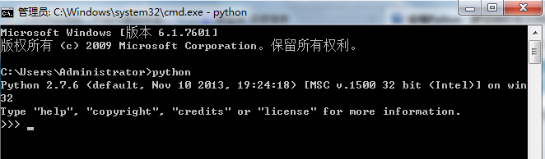
Python Shell窗口
Python两种使用模式：
Python交互模式(Python shell窗口)，多用于测试语句、练习等。
Python命令行模式：python a.py
Windows下，在命令行工具(cmd)里输入python可打开。

Slide 5
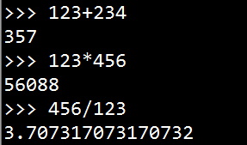
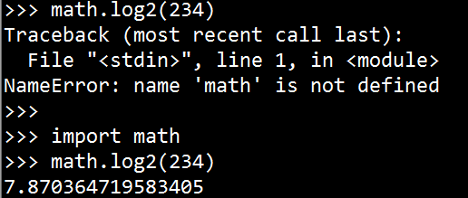
Python Shell窗口 - 计算器
可以使用Python Shell窗口作为计算器使用
log等运算需要导入math模块
未导入math模块直接使用math.log2()会报错误：
name ’math’ is not defined

Slide 6

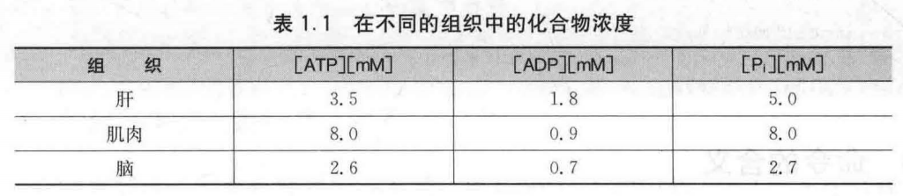
案例 - 计算ATP水解的△G
可以使用Python Shell窗口作为计算器使用
公式：
代码：
deltaG0 + R * T * math.log(ADP * Pi / ATP)

Slide 7
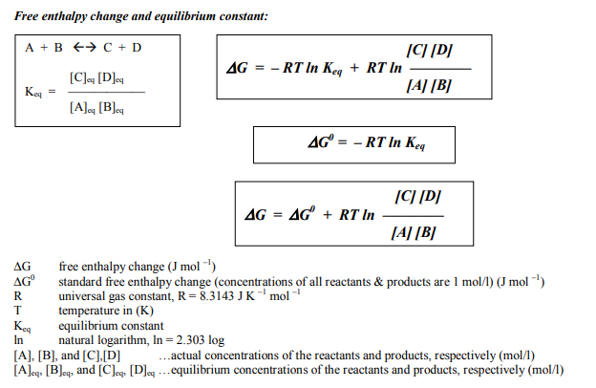
扩展 - 计算ATP水解的△G
问题：R、T是什么?
R：通用气体常数
T：温度 (K)
(Temperature)
https://ulbld.lf1.cuni.cz/file/1429/calculations-in-bioenergetics.pdf

Slide 8
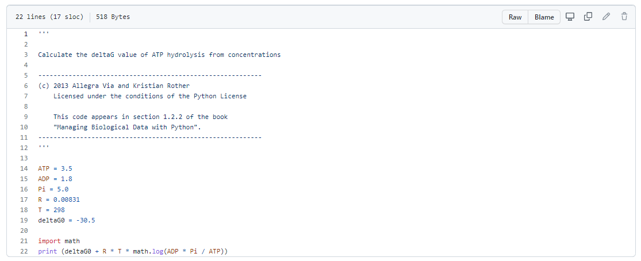
程序 - 计算ATP水解的△G (deltag.py)
注释
语句
演示 - 代码运行
https://github.com/raymonwu/Managing_Your_Biological_Data_with_Python_3/blob/master/01-the_Python_shell/deltag.py

Slide 9
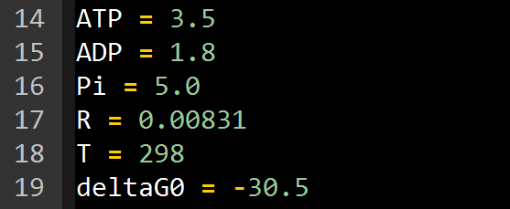
变量 - deltag.py
等号(=)可以将数值存入某个变量里
变量
数值
计算机内存空间
I/O设备
屏幕输入
(键盘)
ATP
演示 - 变量
将值存入变量后，可以使用变量名调用。

Slide 10
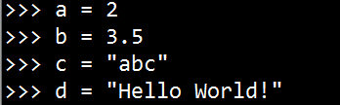
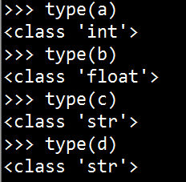
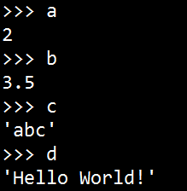
变量 - 数字（整数型、浮点型)、字符型
变量可以指定不同的数据类型，这些变量可以存储整数，小数或字符等。
将值存入变量后，可以使用变量名调用。
可以使用type()可以查看变量类型。
int(integer)
float(float)
str(string)
演示 - 各种类型变量
https://www.runoob.com/python/python-variable-types.html

Slide 11
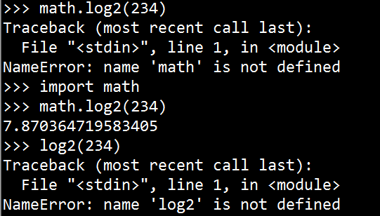
导入模块
模块中包含函数和变量，可以方便地重复使用代码。
Python标准库(Python Standard Library)可以直接通过import导入。
没在Python标准库中的必须先安装然后才能导入。
模块中的函数必须要导入模块后才能使用，否则会报错误。
name ’模块’ is not defined
调用方式：模块.函数名()
演示 - 随机数生成包
(随机生成学号)

Slide 12
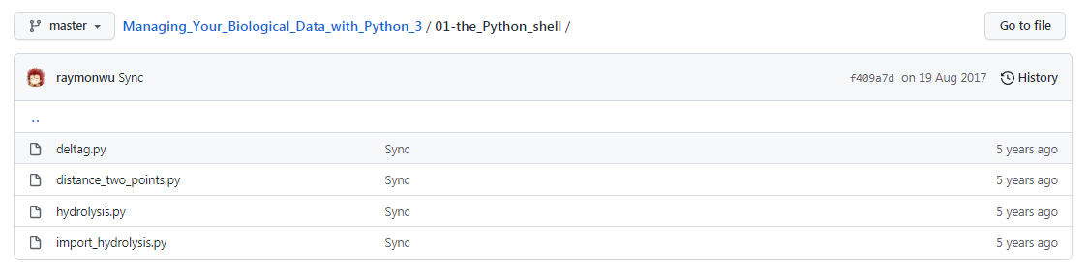
其他程序
1.4 示例：例1.1 例1.2
1.5 自测题
程序名.py
后缀名.py (.python)
https://github.com/raymonwu/Managing_Your_Biological_Data_with_Python_3/tree/master/01-the_Python_shell

Slide 13
二
Python命令行模式

Slide 14
计算氨基酸频率
DNA - RNA - 氨基酸/蛋白质
该氨基酸序列中有多少个C(半胱氨酸, Cysteine)?
氨基酸计数：
氨基酸数目少 - 手数
氨基酸数目多(>1000) - 手数 -> 编程实现 (更快速、更准确)
CCCHAJEAFIELAKJNFVLAIFEJLIEFJDCCCEFLEFJ

Slide 15
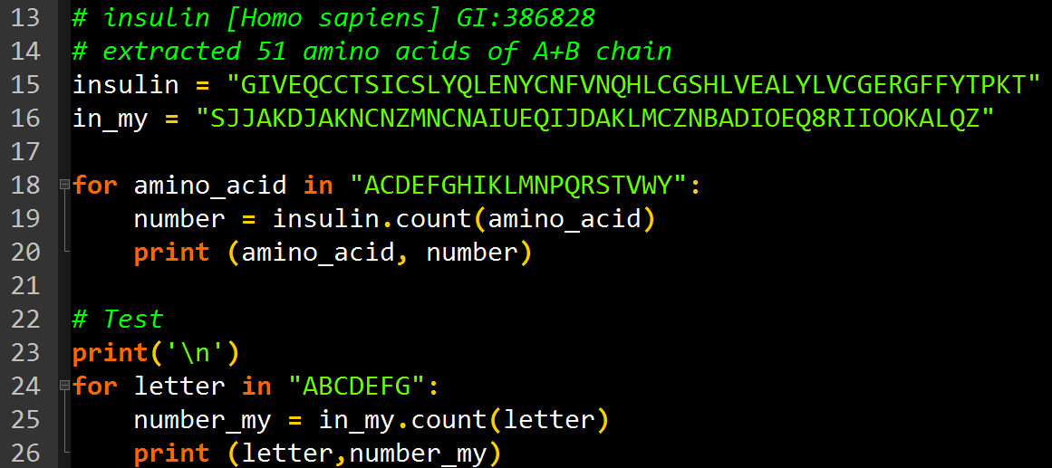
计算氨基酸频率 - 程序
python 程序名.py eg. python count_aminoacids.py
演示 - 命令行模式运行

Slide 16
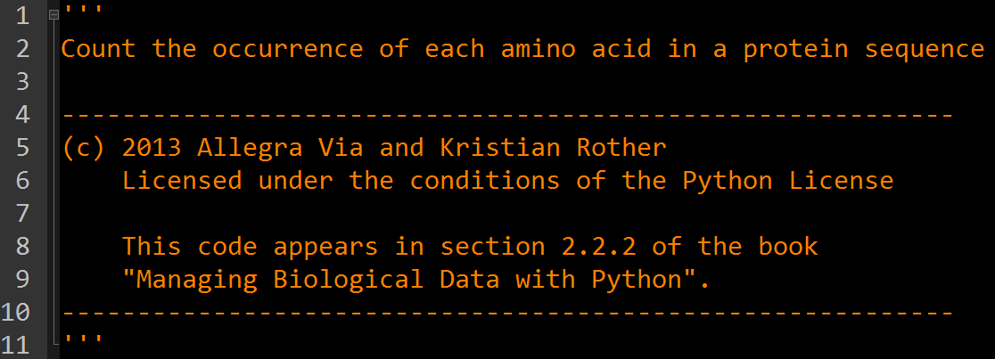
注释
多行注释
单行注释

Slide 17
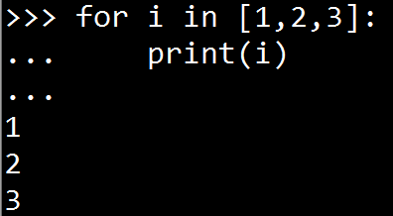
循环结构 for
#Example: count_aminoacids.py
insulin = "GIVEQCCTSICSLYQLENYCNFVNQHLCGSHLVEALYLVCGERGFFYTPKT"
in_my = "SJJAKDJAKNCNZMNCNAIUEQIJDAKLMCZNBADIOEQ8RIIOOKALQZ"
for amino_acid in "ACDEFGHIKLMNPQRSTVWY":
number = insulin.count(amino_acid)
print (amino_acid, number)
for循环结构
对于字符串里的每一字符，重复运行代码
for语句： for <循环变量> in <遍历结构>:
<语句块>
注意缩进

Slide 18
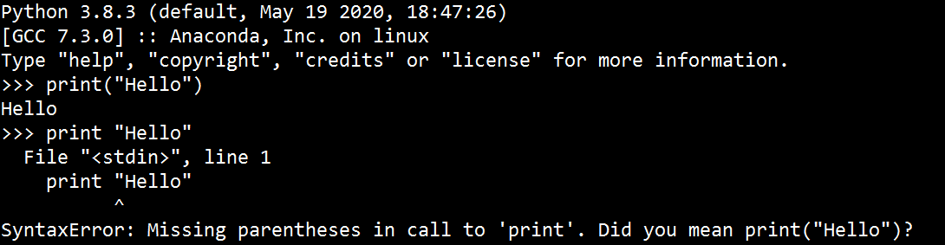
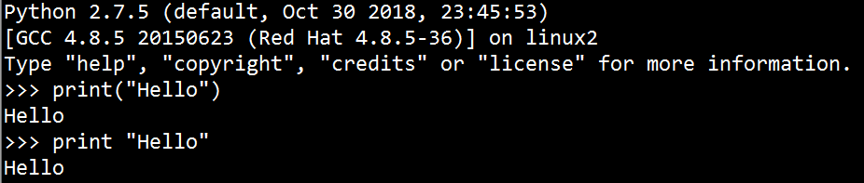
print - 打印到屏幕
python3
python2
print(“abc”)
print(234)
print(“A baby”)
...

Slide 19
三
Python - 字符串

Slide 20




Python基础语法 - 字符串 String
字母等文本信息在计算机科学用字符串来表示。Python中用两个单引号(')或两个双引号(")表示。
temp_str = input()
该代码将屏幕输入的“一串字母”存入变量temp_str中，temp_str的类型为字符串。(使用type(temp_str)可以查看temp_str的类型)
计算机内存空间
I/O设备
屏幕输入
(键盘)
temp_str
演示 - 字符串创建、
字符串 vs. 数字

Slide 21
Python基础语法 - 字符串 String
字符串的下标从0开始，表示从右往左的下标。
字符串切片(截取)
temp_str[0:-1] #从第1个字符到倒数第一个字符(不包含倒数第一个字符)
temp_str[-1] #最后一个字符
字符串连接(合并)
"Hello" + "World"
"Hello{}".format("World") #这种写法是str对象的一种写法(后面详细介绍)
字符串查找："Hello".index("H")
其他：字符串长度 len(temp_str) 、大小写转换等
"82F"
演示 - 字符串基本操作
前闭后开

